Slide 1
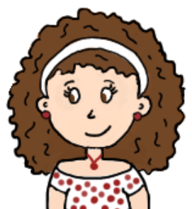
Programmation en Histoire, géographie, sciences et EMC
 | Histoire |  | Géographie
 | CM1 | CM2 | CM1 | CM2
1 | Clovis | La Révolution | Ma commune | Les lignes imaginaires
2 | Charlemagne | Napoléon Bonaparte | Mon département, ma région | Les zones climatiques
3 | La vie au Moyen Age | De la restauration à la 3ème république | La France d’outre-mer | La population mondiale
4 | La fin du Moyen Age | Un siècle d’innovations | Le relief de la France | Les grandes villes du monde
5 | Les grandes découvertes | La première guerre mondiale | Le globe, le planisphère | Se déplacer en France
6 | La Renaissance | De 1919 à 1945 | Se loger, travailler, avoir des loisirs | Mieux habiter
7 | Les réformes religieuses | L’époque contemporaine | Le littoral | Communiquer avec Internet
8 | La monarchie absolue
9 | Le siècle des lumières
Sciences
Période 1 | La matière
 | Mélange et solution
Période 2 | Les fonctions de nutrition
 | Le squelette
Période 3 | La digestion
 | Le l’eau pour les plantes
Période 4 | Ecologie : la protection de la forêt
 | Les énergies en France
Période 5 | Les séismes et volcans
 | Le système solaire
EMC spiralaire sur 2 ans
Les règles de vie
Année 1 : La politesse Année 2 : Le harcèlement
Le 11 novembre
Année 1 : La tolérance Année 2 : La sécurité
Année 1 : Les symboles de la république Année 2 : Les pouvoirs républicains
Année 1 : Protéger sa santé Année 2 : les dangers du tabac
L’appel du 18 juin
Au besoin :
Les élections (municipales, présidentielles)
La Trousse de Sobelle

